Slide 1

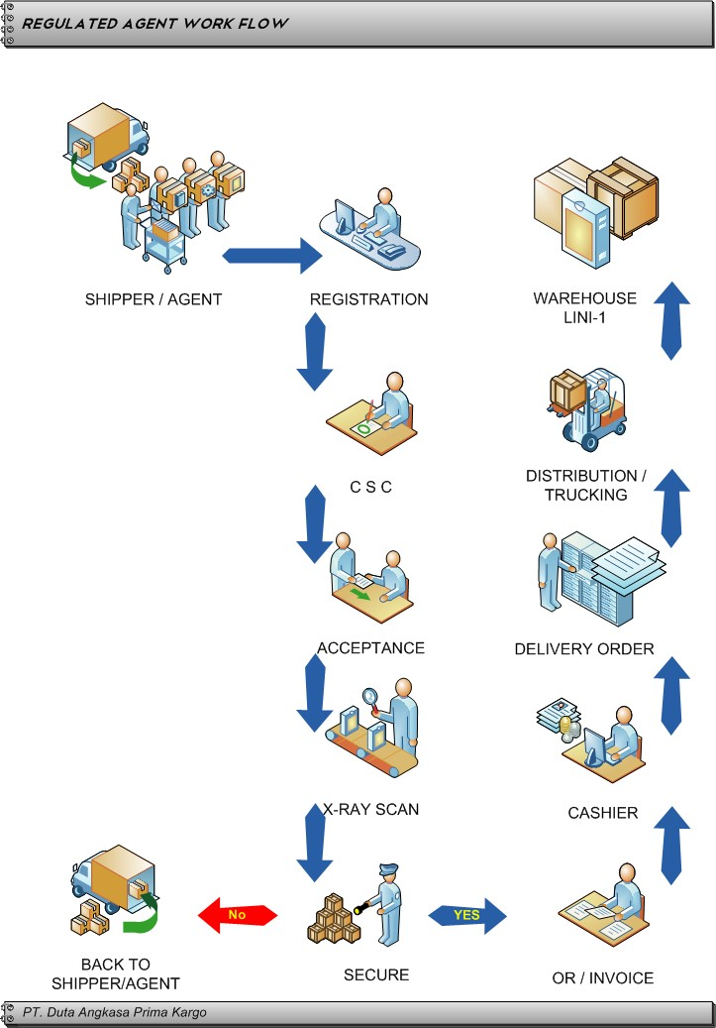

Slide 2




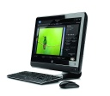


Topologi jaringan R.A PT AP SOLUSI
PC Kasir 1
Belt 1
Hub 8 Port
PC GM RA
PC Kasir 2
PC Kasir 1
Belt 2
PC Sekretaris RA
PC Security + Printer
Hub 8 Port
PC Staff GM
PC Server + Printer
Belt 3
PC Ruang Meeting
Switch 24 Port
Hub 8 Port
Switch 12 Port
PC Staff Marketing
Belt 4
Server R.A
PC D.O + Printer
Hub 8 Port
PC Staff
Hub 8 Port
Belt 5
PC D.O + Printer
PC Staff
Kabel Network Ke Lantai Atas

Slide 3
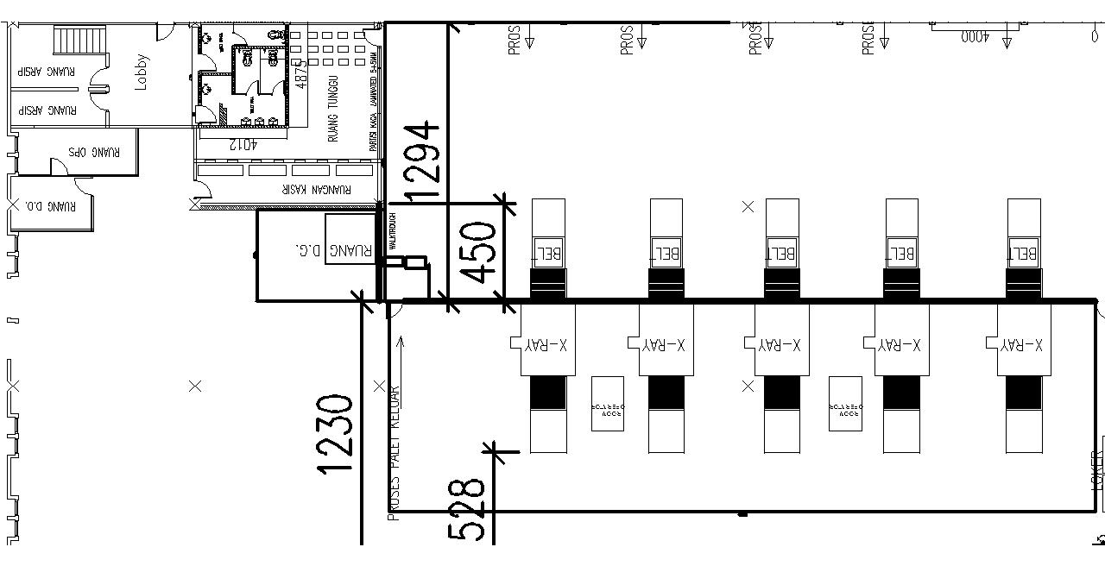
Lokasi R.A Saat Ini

Slide 4
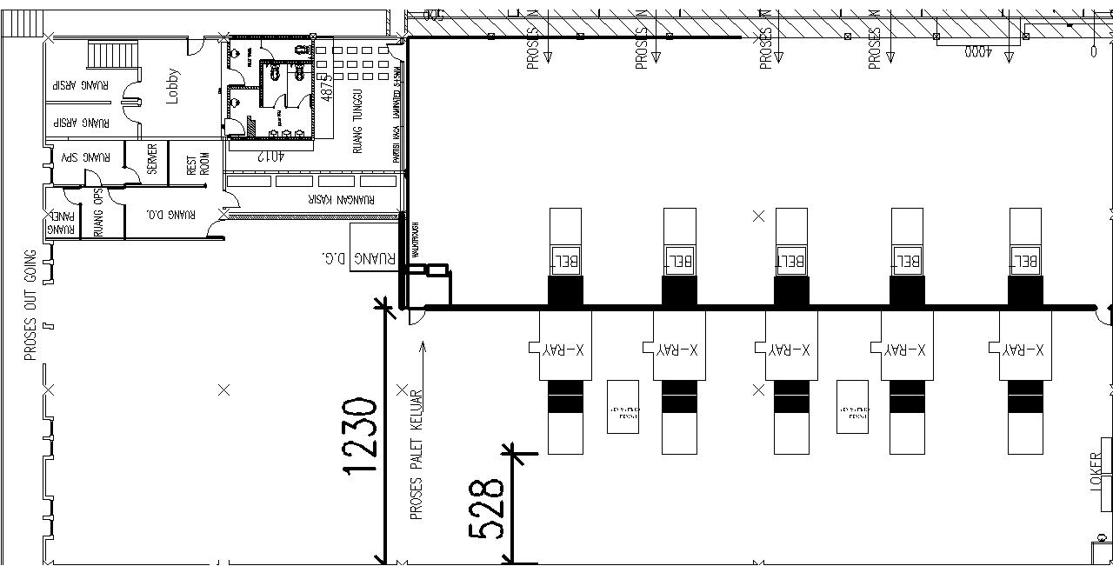
Denah R.A Baru

Slide 5
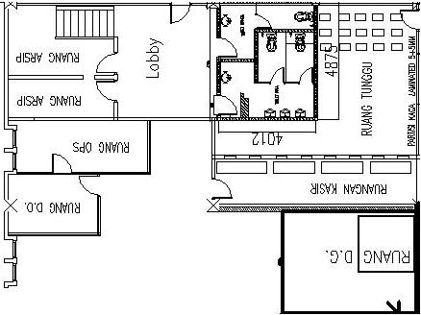
Ruang Operasi Sebelumnya

Slide 6
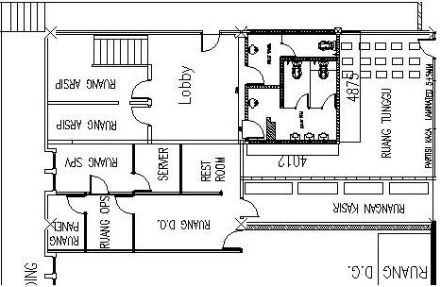
Penempatan Ruang Server dan Operasi

